Slide 1
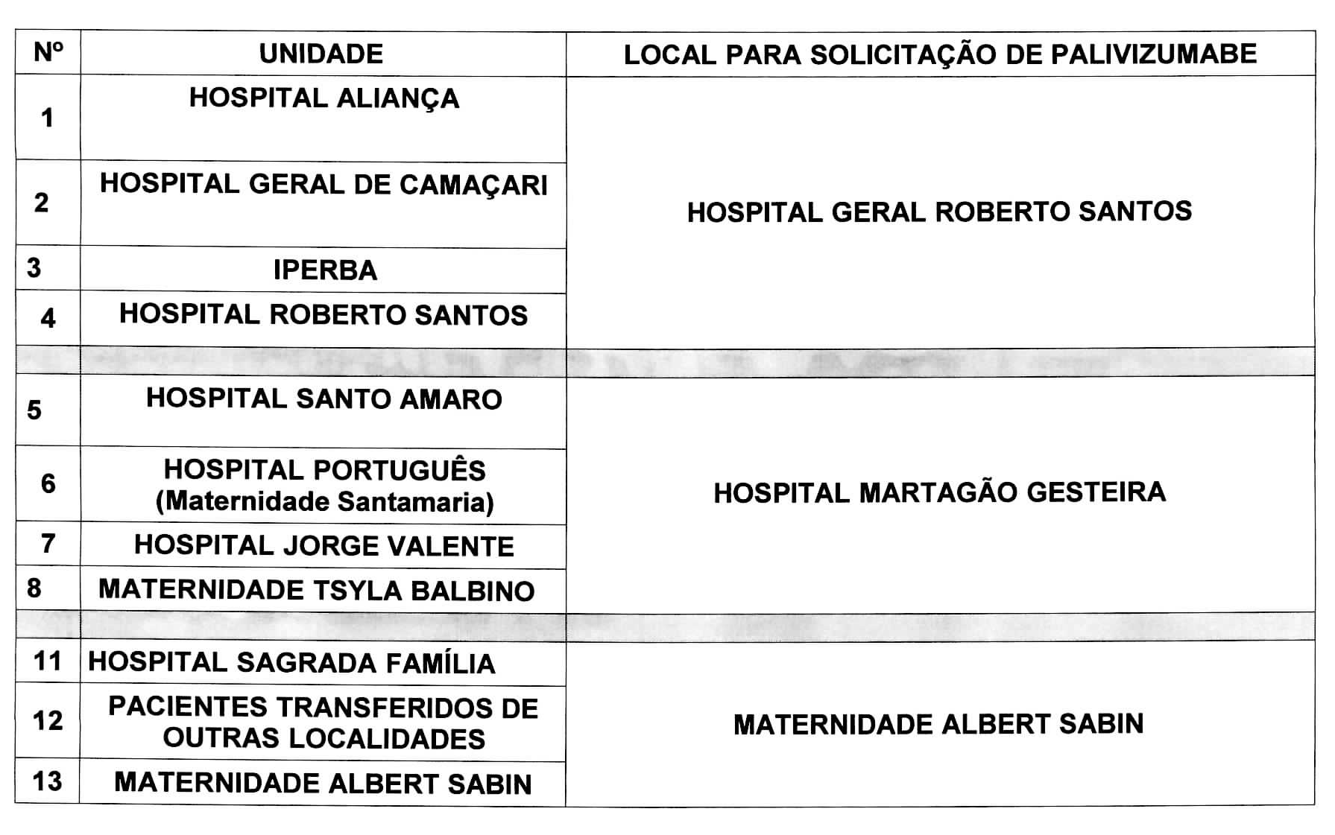
Lembramos a todos os colegas pediatras, Neonatologistas, pneumo e cardiopediatras que já iniciamos o período da sazonalidade do Virus Sincicial Respiratório que, foi definida pelo Ministério da Saúde, na Bahia entre os meses de março a julho.
O Palivizumabe, anticorpo monoclonal que previne contra a infecção por este virus já se encontra nos pólos de imunização que são distribuídos na capital de acordo com o local de nascimento da criança conforme tabela abaixo:

Slide 2
Cada hospital fará seu fluxo interno para imunizar os pacientes internados. No caso de pacientes ambulatoriais, estes devem ser encaminhados a um desses pólos com os seguintes documentos:
prescrição médica em 2 vias
Formulário de solicitação do Palivizumabe preenchido pelo médico (anexo)
Certidão de nascimento e cartão do SUS da criança assim como o comprovante de residência e RG do responsável
Lembramos que são elegíveis à imunização as crianças que preencherem os seguintes critérios:
Prematuros abaixo de 29 semanas até 1 ano de idade
Crianças com cardiopatia congênita que necessite uso de medicação para compensar a insuficiência cardíaca ou a hipertensão pulmonar, até 2 anos de idade.
Crianças com broncodisplasia pulmonar até os 2 anos de idade ( no segundo ano só se ainda estiver em uso de medicação como oxigênio, diurético ou corticóide )
VAMOS IMUNIZAR OS NOSSOS BEBÊS E DIMINUIR OS CASOS DEBRONQUIOLITE GRAVE EM NOSSOESTADO!
CONTAMOS COM VOCÊS

